Slide 1
Chapter 2
Start to Python

Slide 2
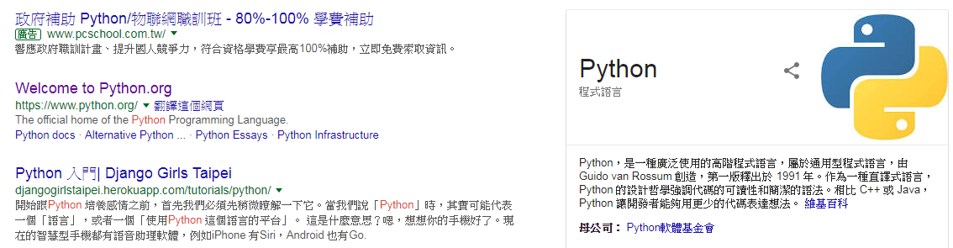
下載並安裝python
1. Google Python

Slide 3
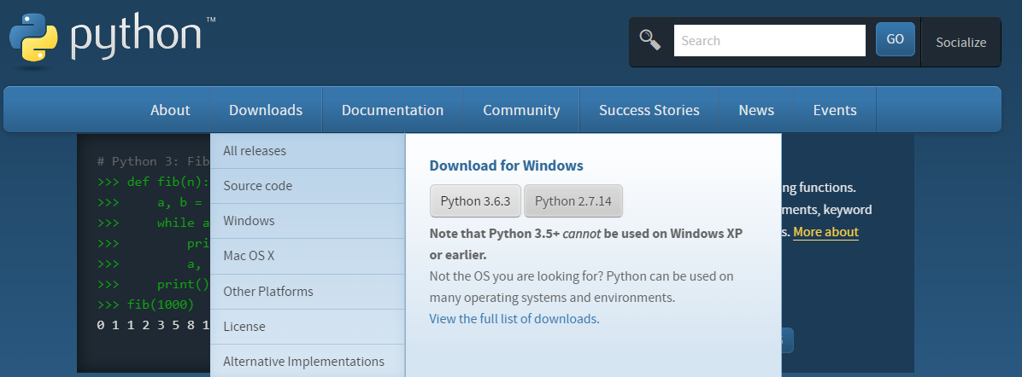
下載並安裝python
2. 滑鼠移到 Download, 選 Python 3.6.3

Slide 4
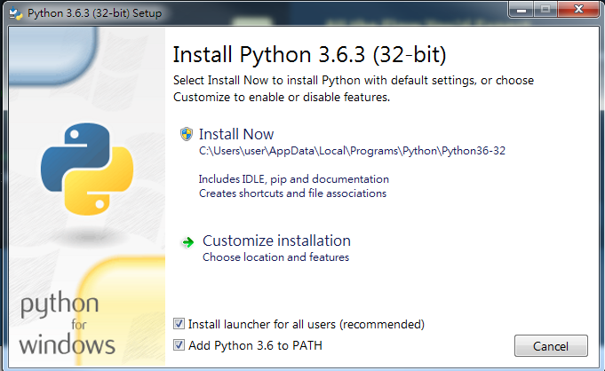
下載並安裝python
3. 如果不care安裝的預設路徑, 就裝在他推薦的地方囉 : )
記得勾一下 Add Python to Path (環境變數)

Slide 5
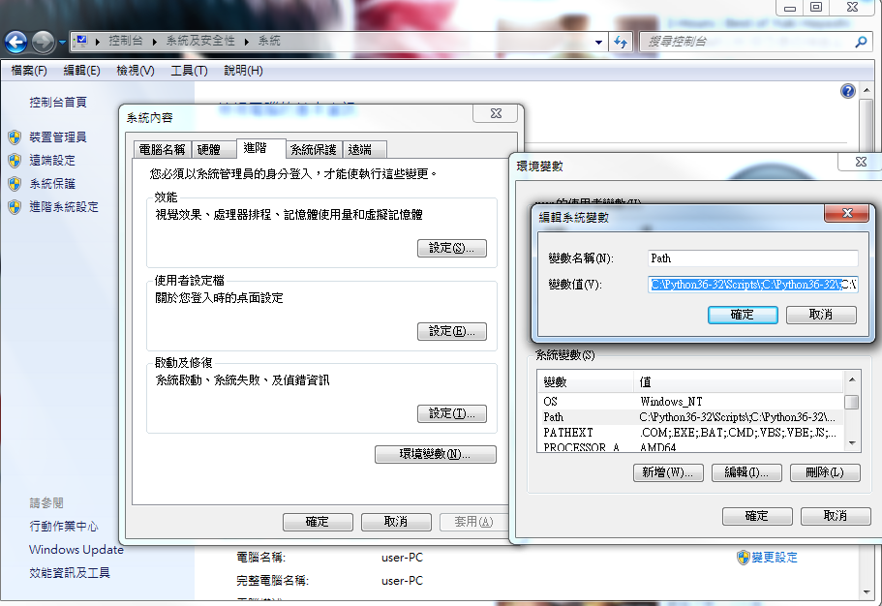
下載並安裝python
4. 檢查一下環境變數
看一下是否有類似以下二個路徑在path裡

Slide 6
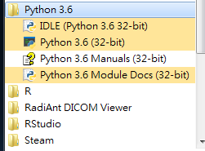
Hello Python
1. 開始-> 所有程式 -> IDLE(Pyhon 3.6 32-bit)

Slide 7
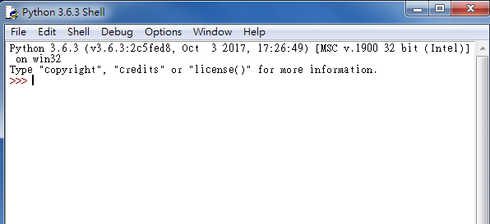
Hello Python
1. 開始-> 所有程式 -> IDLE(Pyhon 3.6 32-bit)

Slide 8
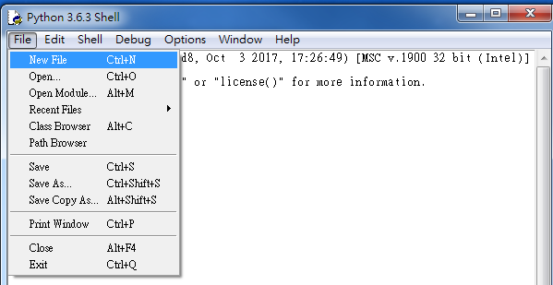
Hello Python
2. File -> New File

Slide 9
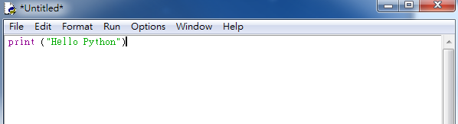
Hello Python
3. 輸入 print(“Hello Python!!”)

Slide 10
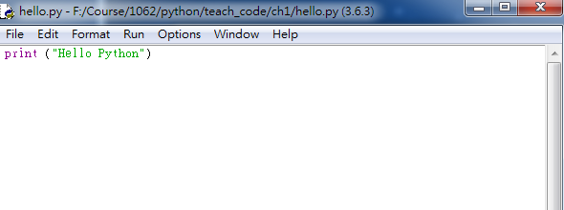
Hello Python
4. 存檔 (副檔名為 .py )

Slide 11
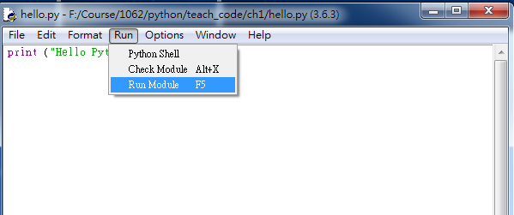
Hello Python
5. Run -> Run Module (或直接按F5), 執行剛剛的 xxx.py

Slide 12
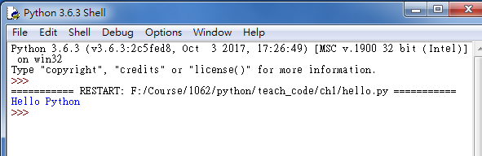
Hello Python
6. 回到IDLE 可以看到 Hello Python!!! 輸出成功

Slide 13

覺得寫個程式要切來切去很麻煩….
不要寫好了…
反正作業有人一定會寫….
期末會過就好….
(╯°Д°)╯ ┻━┻

Slide 14

介紹一個好東西 Notepad++

Slide 15
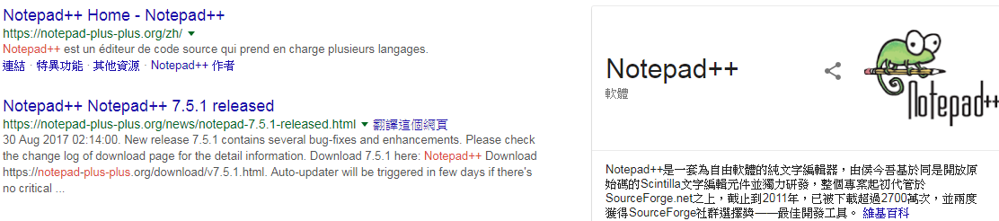
下載並安裝Notepad++
1. Google notepad++

Slide 16
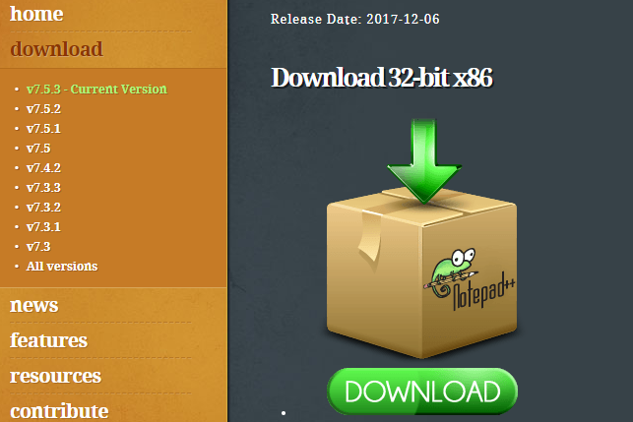
下載並安裝Notepad++
2. 滑鼠移到 Download (為了避免版本問題, 請下載投影片上相同版本)

Slide 17
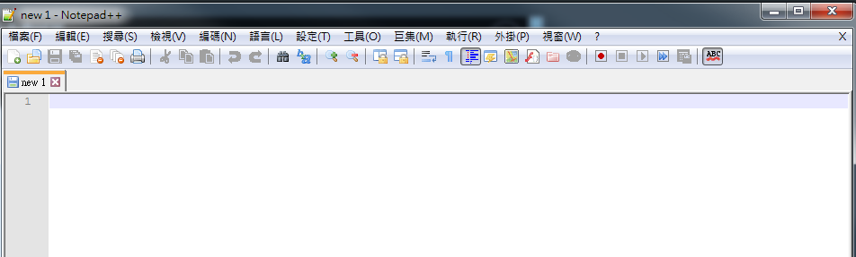
下載並安裝Notepad++
3. 打開notepad++ 長這樣 (中文界面)

Slide 18
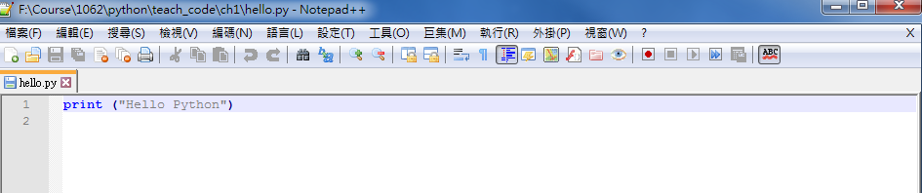
如何在Notepad++上執行python
1. 打開剛剛寫好的hello python.py

Slide 19
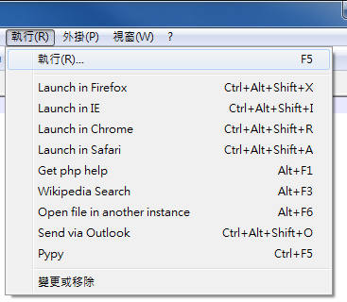
如何在Notepad++上執行python
2. 點選執行 -> 執行(R)….

Slide 20
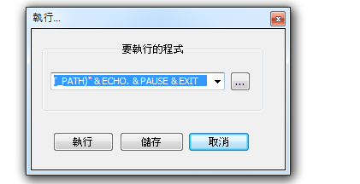
如何在Notepad++上執行python
2. 在框框裡面輸入以下指令 並點選儲存
cmd /k python "$(FULL_CURRENT_PATH)" & ECHO. & PAUSE & EXIT

Slide 21
如何在Notepad++上執行python
2. 在框框裡面輸入
cmd /k python "$(FULL_CURRENT_PATH)" & ECHO. & PAUSE & EXIT
cmd /k python： 打開命令提示字元(cmd)，執行 python
$(FULL_CURRENT_PATH) ：表示當前文件的完整路徑。
& ： 連接多個指令
ECHO.：換行
PAUSE： 程式結束後 cmd 顯示 “請按任意鍵繼續. . .”
EXIT： 表示“按任意鍵繼續. . .”後，關閉cmd 。

Slide 22
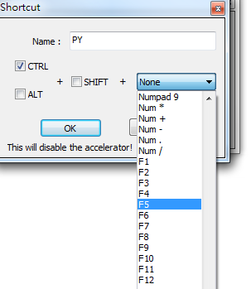
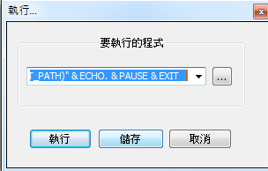
如何在Notepad++上執行python
3.1 儲存
3.2 設定快捷鍵 ( 自己隨便設定哦, 我是用 ctrl + F5)

Slide 23
如何在Notepad++上執行python
4. 儲存完後點取消 回到工作區 (也可以選執行跑一次)

Slide 24
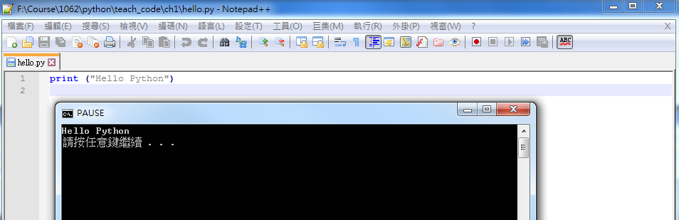
如何在Notepad++上執行python
5. 按下 ctrl +F5 ( 或你們自己設定的快捷鍵), 看到 cmd 視窗就成功了

Slide 25
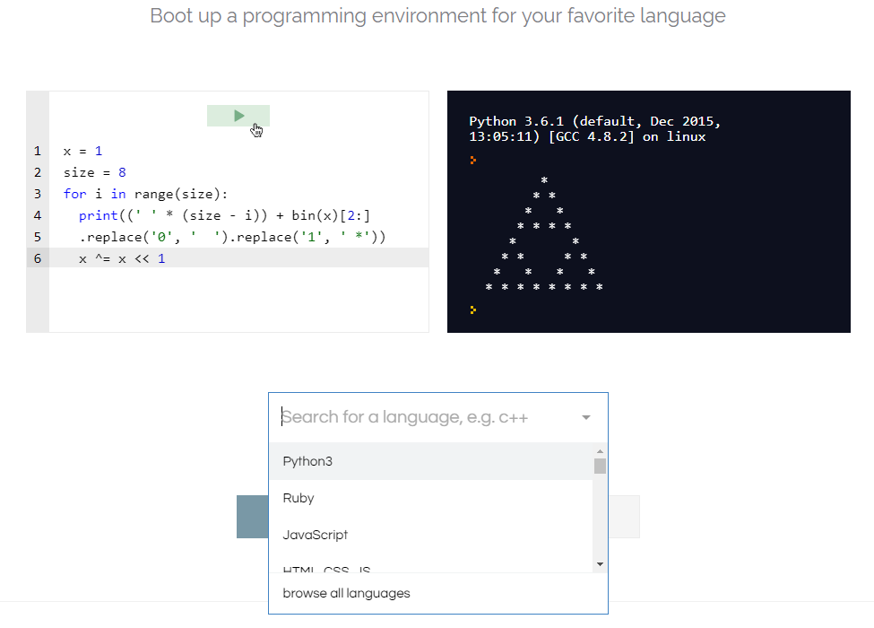
線上編輯器
repl.it (http://repl.it)

Slide 26
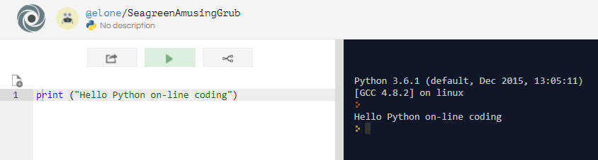
線上編輯器
repl.it (http://repl.it)

Slide 27
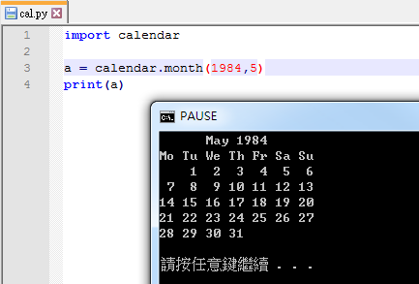
隨堂練習
如以下範例所示, 輸出你出生當月的日曆

Slide 28
Any Questions !?

Slide 29
輸出 : print()
在python 3裡，輸出的指令是「print()」, 裡面再放想要輸出的文字
print(value, ..., sep=' ', end='\n', file=sys.stdout )
指令 | function
value | 想要輸出的東西 (可以用 “ , “ 來隔開 )
sep | 將多個印出的值隔開的方式，預設為一個半形空白。
end | 輸出後會在最後面加上的內容，預設為「\n」, 也就是換行符號
file | 輸出串流裝置，預設為 sys.stdout (通常是螢幕)

Slide 30
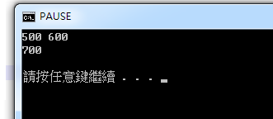
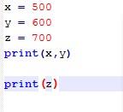
輸出 : print()
sep
end

Slide 31
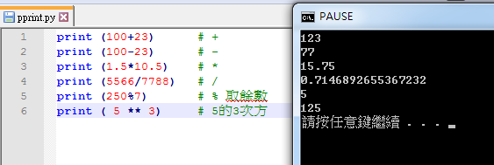
輸出 : print()

Slide 32
輸出 : print()
「‘」,「’‘」是不會被輸出至螢幕上, 此時需要使用跳脫字元「\」
另一方面,「\」後面接一些固定的字元時會有特別的用途
跳脫序列的字元 | 說明 | 跳脫序列的字元 | 說明
\a | 響鈴 | \v | 垂直定位
\b | 空白 | \\ | 印出反斜線
\f | 換頁 | \t | tab鍵
\n | 換行 | \' | 印出單引號
\r | 歸位 | \" | 印出雙引號

Slide 33
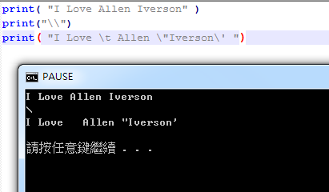
輸出 : print()

Slide 34
隨堂練習
請使用print 印出以下內容：
Name Number Team ------------------------------------------ Curry 30 GSW LBJ 23 CLE

Slide 35
基本資料型態
資料以各種不同的型別儲存, 再提供程式進行存取
Python程式中的基本資料型態主要分成三種類型：
數值型別!!
字串型別!!
容器型別!!

Slide 36
資料型態
數值型別 (numeric Type) – int, float, bool, complex
型態 | Meaning
int | integer 縮寫, 也就是整數
float | 浮點數, 可以儲存小數點
bool | Boolean 縮寫, 只有3種值 (True / False / None)
complex | 虛數, 以complex(x,y) 表示

Slide 37
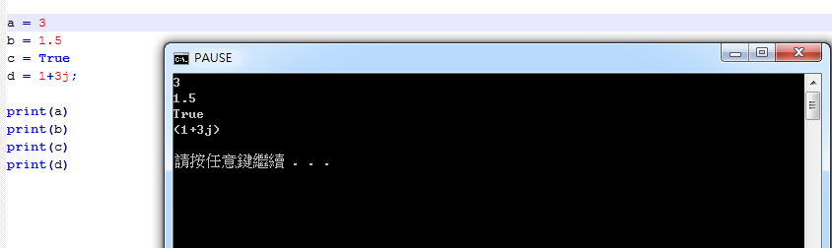
資料型態

Slide 38
資料型態
字串型別（String Type） - str
Python 可以用「‘ ’」, 「“ ”」來表示字串
而字串可以被拆開單獨使用

Slide 39
資料型態
字串型別（String Type） - str
x=“Hello Python” , 共有12 個字元
如果想要取出x裡面第3個字元，就得下x[2] 這個指令
(程式的世界索引通常是從0開始, 所以從0算到2剛好是3個)
 | H | e | l | l | o |  | P | y | t | h | o | n
index | 0 | 1 | 2 | 3 | 4 | 5 | 6 | 7 | 8 | 9 | 10 | 11

Slide 40
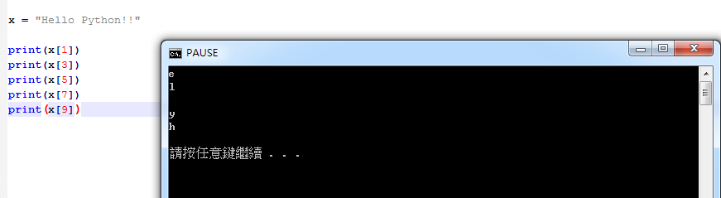
資料型態
字串型別（String Type） - str

Slide 41
資料型態
容器型別（Container Type） - tuple, list, set, dict
這個型別裡面的資料就像是箱子一樣，可以裝入各種不同型態的資料
型態 | 符號 | function
tuple | () | 有順序性, 但是不能更改其內容
list | [] | 有順序且可以更改其內容的型態
set | {} | 類似數學裡面的集合概念, 內容並無順序性
dict | {} | 字典是種配對型別 以Key-Value 對應的型態在{ } 放置一個以上的元素 key 用來存取每個 value 的索引值。

Slide 42
資料型態
容器型別（Container Type） - tuple, list, set, dict
容器型別 | tuple | list | set | dict
中文名 | 序對 | 串列 | 集合 | 字典
使用符號 | ( ) | [ ] | { } | { }
具順序性? | 有 | 有 | 無 | 無
更改內容? | 不可以 | 可以 | 可以 | 可以

Slide 43
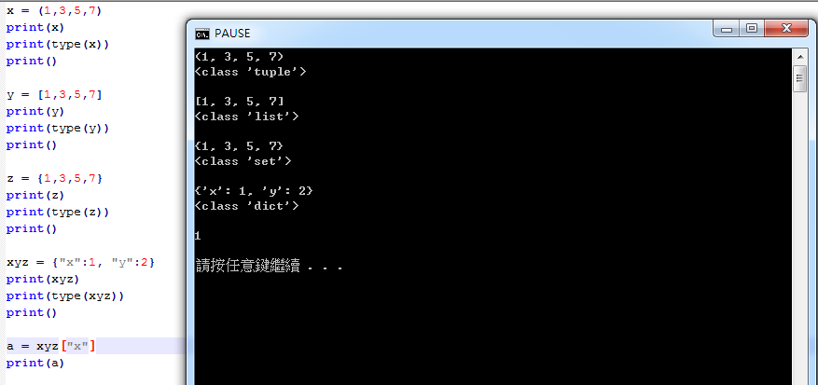
資料型態
容器型別（Container Type） - tuple, list, set, dict

Slide 44
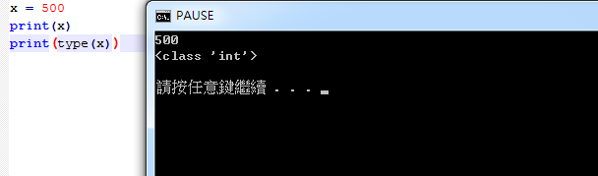
資料型態
type()
此函數會回傳變數型態, 可用來確認所設定之變數是否符合

Slide 45
輸入 input()
若要取得使用者所輸入的資訊要則使用 input() 函數
如需要取得數值, 可以在取得輸入的資料後再轉型成數值
或利用 eval() 函數將資料轉為數值型態

Slide 46
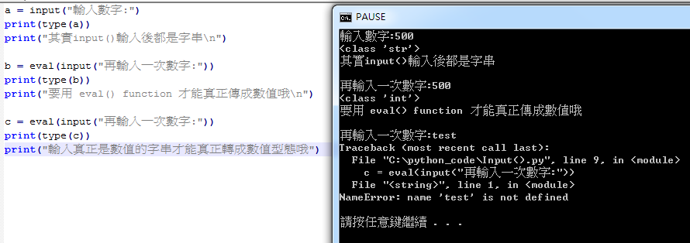
輸入 input()

Slide 47
註解 comment
註解就是程式的說明
寫程式的人總是最了解自己的作品
對於其他人如果沒有註解, 要理解這支程式在做啥就比較困難
＃註解很重要, 程式作業有寫註解的加分

Slide 48
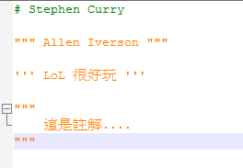
註解 comment
單行註解 : ＃
多行註解 : ''' 三個單引號除了可以代表字串之外也可用在多行註解
""" 三個雙引號跟三個單引號有一樣的功能

Slide 49
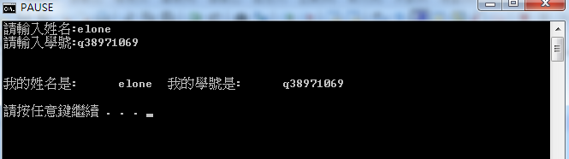
隨堂練習
請使用 input, print 來輸出以下的執行結果
…名字跟學號不要抄我的

Slide 50
Any Questions !?

